Slide 1
CS1103 PROGRAMACIÓN ORIENTADA A OBJETOS II
Unidad 3 : Programación Reactiva.
Profesor: Estanislao Contreras
Rubén Rivas

Slide 2
Logro de la sesión:
Al finalizar la clase, los alumnos conocerán el concepto y características de los sistemas reactivos, implementarán programas que usen este paradigma en C++.

Slide 3
Contenido:
La Programación Reactiva
Aplicaciones
Enfoque en POO II
Conference 2017 - Reactive Systems (video)
The Reactive Manifesto
Características de los Sistemas Reactivos
Responsivos
Resilientes
Elasticos
Orientados a Mensajes
Conclusión

Slide 4
La Programación Reactiva
Definición:
Es un paradigma de programación orientado a los flujos de datos y la propagación del cambio.
Esto significa que debería ser posible expresar flujos de datos estáticos o dinámicos con facilidad en los lenguajes de programación utilizados, y que el modelo de ejecución subyacente propaga automáticamente los cambios a través del flujo de datos.
Fuente: Wikipedia

Slide 5
Aplicaciones
Ejemplo: Un programa de Hojas de cálculo es un ejemplo de programación reactiva:
Las celdas en la hoja de cálculo pueden tener valores literales o fórmulas como:
=B1+C1
que son evaluadas basadas en otras celdas.
Cada vez que cambia el valor de las otras celdas, el valor de la fórmula se actualiza automáticamente.

Slide 6
Enfoque en POO II
La programación reactiva se ha propuesto principalmente como una forma de simplificar la creación de interfaces de usuario interactivas, animaciones en sistemas de tiempo real, pero es esencialmente un paradigma de programación general.

Slide 7
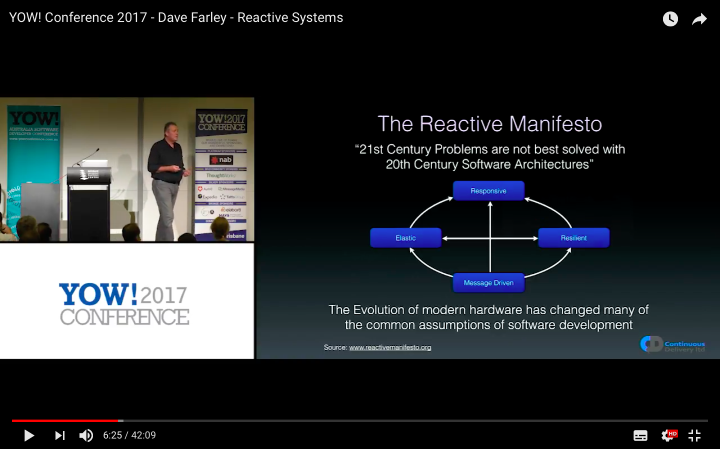
Conference 2017 Dave Farley - Reactive Systems
“21st century problems cannot be solved with 20th century software architectures.”
YOW! Conference 2017 - Dave Farley - Reactive Systems
Fuente: https://www.youtube.com/watch?v=xLEE3KrGTps

Slide 8
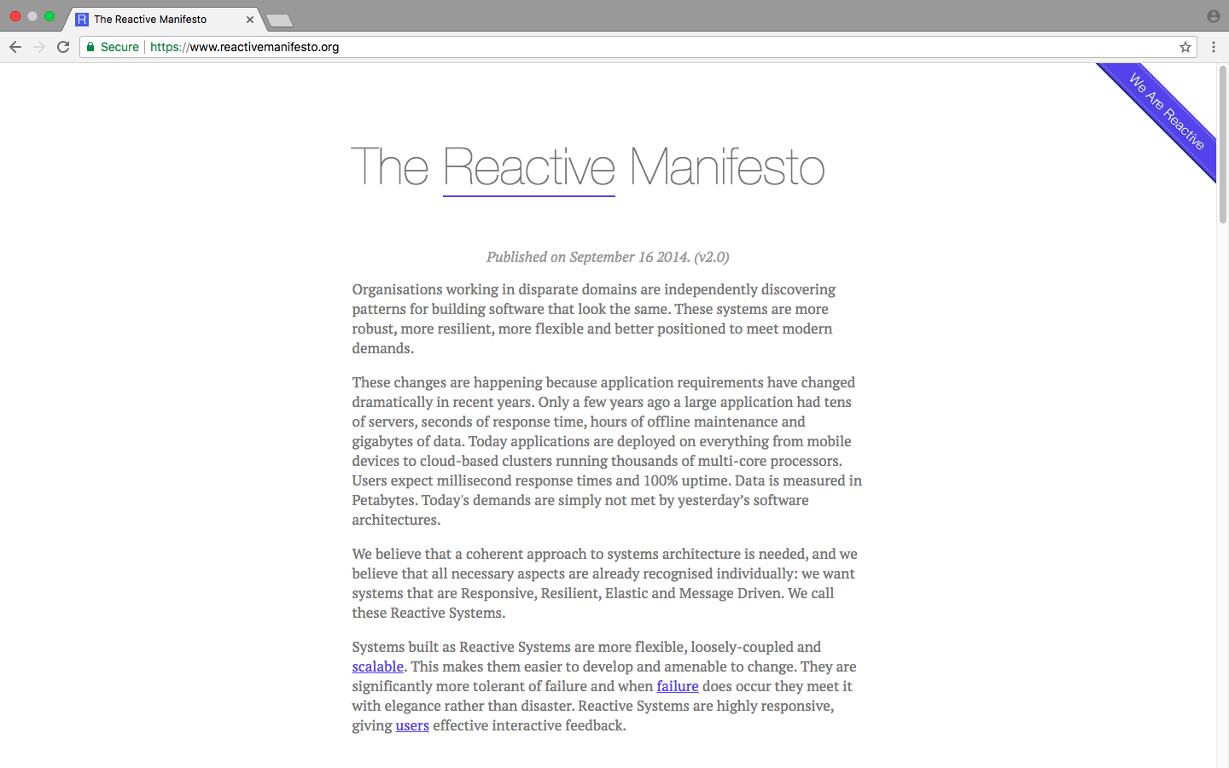
1. The Reactive Manifesto
Fuente: https://www.reactivemanifesto.org

Slide 9
Características de los Sistemas Reactivos

Slide 10
a. Responsivos
Los sistemas responden a tiempo en la medida de lo posible.
Proveer tiempos de respuesta rápidos y consistentes
Establecen límites de tiempo de atención superiores confiables para así proporcionar una calidad de servicio consistente.
Los problemas pueden ser detectados rápidamente y tratados efectivamente.
La responsividad es la piedra angular de la usabilidad y la utilidad.
Simplifica el tratamiento de errores, aporta seguridad al usuario final y fomenta una mayor interacción.

Slide 11
b. Resilientes
El sistema permanece responsivo frente a fallos.
Un sistema que no sea resiliente dejará de ser responsivo después de un fallo, así sea un sistema de alta disponibilidad o de misión crítica .
La resiliencia es alcanzada con replicación, contención, aislamiento y delegación.
Los fallos son manejados dentro de cada componente, aislando cada componente de los demás, y asegurando así que cualquier parte del sistema pueda fallar y recuperarse sin comprometer el sistema como un todo.
La recuperación de cada componente se delega en otro componente (externo) y la alta disponibilidad se asegura con replicación allí donde sea necesario.
El cliente de un componente no tiene que responsabilizarse del manejo de fallos.

Slide 12
c. Elasticos
El sistema se mantiene responsivo bajo variaciones en la carga de trabajo.
Los Sistemas Reactivos pueden reaccionar a cambios en la frecuencia de peticiones incrementando o reduciendo los recursos asignados para servir dichas peticiones.
Esto implica diseños que no tengan puntos de contención o cuellos de botella centralizados, resultando en la capacidad de dividir o replicar componentes y distribuir las peticiones entre ellos.
Soportan algoritmos de escalado predictivos, así como Reactivos, al proporcionar relevantes medidas de rendimiento en tiempo real.
La elasticidad se consigue de forma rentable haciendo uso de plataformas con hardware y software genéricos.

Slide 13
d. Orientados a Mensajes
Los Sistemas Reactivos confían en el intercambio de mensajes asíncrono para establecer fronteras entre componentes, lo que asegura bajo acoplamiento, aislamiento y transparencia de ubicación.
Estas fronteras permiten delegar fallos como mensajes.
El intercambio de mensajes posibilita la gestión de la carga, la elasticidad, y el control de flujo, gracias al modelado y monitorización de las colas de mensajes en el sistema, y la aplicación de back-pressure cuando sea necesario.
La mensajería basada en ubicaciones transparentes como medio de comunicación permite que la gestión de fallos pueda trabajar con los mismos bloques y semánticas a través de un cluster o dentro de un solo nodo.
La comunicación No-bloqueante permite a los destinatarios consumir recursos sólo mientras estén activos, llevando a una menor sobrecarga del sistema.

Slide 14
Orientación a Mensajes en C++
Puntero a funcion (Callback)
Functor (Callback)
Lambdas (Callback)
QT: Signals and Slots (QML)

Slide 15
Puntero a función
// Function: print
void print(const string& value) {
cout << value << '\n';
}
// Function: power
float power (float base, float exponent)
{
return pow(base, exponent);
}
class Printer
{
public:
inline void print(){cout << "Prueba\n";}
};
int main()
{
// Create function pointers
void (*ptrFunction1)(const string&);
float (*ptrFunction2)(float, float);
// Assign functions to pointers
ptrFunction1 = print;
ptrFunction2 = power;
// Create and assign method to a pointer
auto ptrMethod = &Printer::print;
// Create a Printer object
Printer p;
// Call functions and method through pointers
ptrFunction1("Hola UTEC");
cout << ptrFunction2(2, 3) <<'\n';
(p.*ptrMethod)();
return 0;
}
Es una variable que almacena la dirección de una función.
Permite la ejecución de la función a través del puntero.

Slide 16
Functor
class Power
{
float exponent;
public:
Power(float exponent);
float operator()(float base);
};
Power::Power(float exponent){
Power::exponent = exponent;
}
float Power::operator()(float base)
{
return pow(base, exponent);
}
int main()
{
Power power_3(3);
Power power_5(5);
cout << power_3(2) << '\n';
cout << power_5(2) << '\n';
return 0;
}
Es una objeto que se comporta como una función.
Permite almacenar estados que podrán ser reutilizados.

Slide 17
Lambda expression/Lambda function
Es una notación simplificada que permite definir funciones anónimas.
int main()
{
auto power = [](float base, float exp)
{return pow(base, exp);};
cout << power(2, 3);
cout << power(2, 5);
return 0;
}
[capture clause](parameters){ Body };
Ejemplo:
power = [](float base, float exp)
{ return pow(base, exp); };

Slide 18
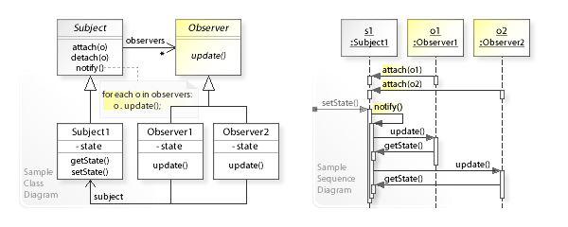
Observer Pattern
Uno de los mecanismo utilizados para implementar la “Orientación a Mensajes”

Slide 19
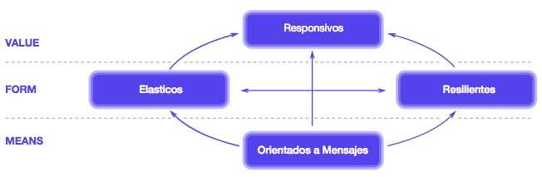
Conclusión
Aplicarlo desde el inicio….
…..se deben de aplicar los principios de diseño de los sistemas reactivos en la arquitectura de los sistemas que atienden a miles de millones de personas diariamente desde el inicio.
Fuente: https://www.reactivemanifesto.org

Slide 20

Explorando lo aprendido
¿Cuáles son los problemas de la arquitecturas monolíticas?
¿En qué consiste el paradigma de la programación reactiva?
¿Cuales son las características de un sistema reactivo?
¿En qué consiste que un sistema sea elástico?
Notes:
El interprete lee el código fuente y el resultado aparece en en el output.
El compilador lee el código y crea el código objeto ( instrucciones el lenguaje de computadora) el enlazador combina bibliotecas y genera el programa. La ejecución genera el resultado en el output.

Slide 21

Bibliografía:
A Tour of C++. Bjarne Stroustrup. 2013
C++ Reactive Programming: Write concurrent and asynchronous applications using the RxCpp library and modern C++. Kindle Edition. September 11, 2018. Praseed Pai y‎ Peter Abraham.
Reactive Programming with Node.js 1st ed. Edition, Kindle Edition. Fernando Doglio.
Introduction to Rx: A step by step guide to the Reactive Extensions to .NET. Kindle Edition. Lee Campbell.
http://www.introtorx.com

